Slide 1
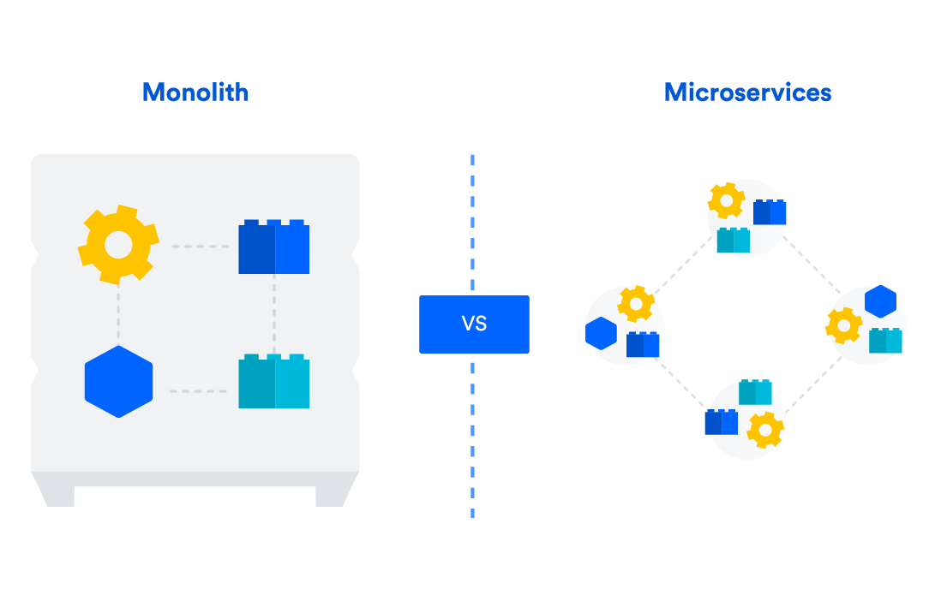
Monolite o microservizi?

Slide 2

Birra in Streaming
Harold è titolare di un’azienda che ha un software online chiamato «Birra in Streaming»
L’applicazione permette di gestire il proprio birrificio ma ultimamente ha dei problemi di rallentamenti e crash continui.

Slide 3
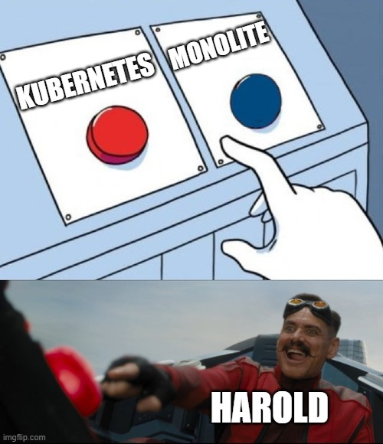
Vado su Kubernetes quindi ho risolto!

Slide 4
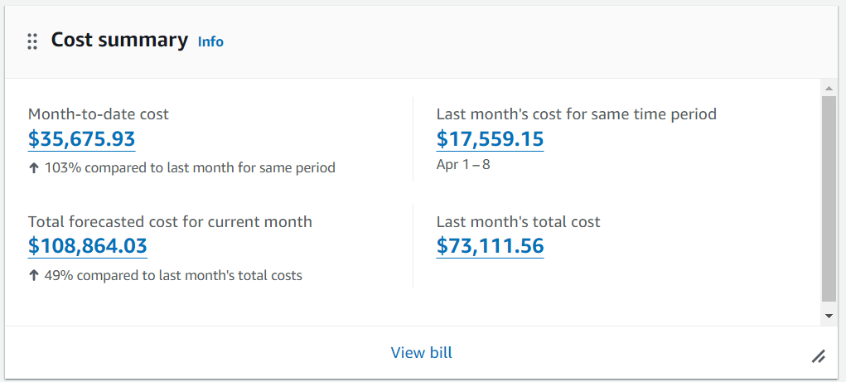
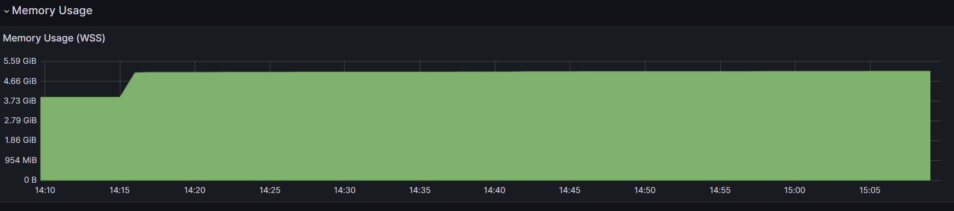
Panico!
Harold ha migrato tutto ed arrivano i problemi!

Slide 5

Cosa ha sbagliato?
Harold per la fretta di andare su Kubernetes ha semplicemente diviso Backend e Frontend in due «Microservizi» e li ha rilasciati come POD.
Il Cloud vede due servizi diversi e lavora due accessi diversi per gli stessi utenti. Risultato:
Costi quasi raddoppiati.
Notes:
Ovviamente questo ha un costo pesantissimo, si deve creare un nodo su kubernetes apposta e molto verticale, non si sfrutta la scalabilità orizzontale di Kubernetes, i due servizi sono interdipendenti fra loro, va giù uno l’altro non va più. Il tutto ovviamente costa un rene o due su i classici Cloud Provider perché già kube costa un po’ se gestito figuriamoci uno dove hai dei macroservizi e non micro.

Slide 6
Monolite Distribuito
Harold ha creato un monolite sparso/distribuito
Un monolite distribuito avviene quando hai 1 o più servizi dipendenti
Notes:
Quando ciò avviene stai usando male kubernetes ed è ovviamente l’opposto di resiliente, un servizio ha dei problemi gli altri a ruota vanno giù, non hai usato i concetti di Kubernetes hai solo spostato in un cluster il tuo monolite

Slide 7


Monolite vs Microservizi
Monolite
Pro
Contro
Veloce da fare
Poco scalabile
Semplice da gestire
Semplice da rilasciare
Meno affidabile
Notes:
Veloce normalmente l’architettura è semplice non ci sono bus e simili
E’ un’unica applicazione i log sono tutti nello stesso punto
Ha al massimo il DB in più
Contro:
Non è proprio così ma o si va in verticale oppure si replica ma siccome è tutto insieme una singola replica è molto grossa e pesante e pure costosa
Ovviamente se va giù una funzione tutto il castello crolla

Slide 8
Monolite vs Microservizi
Microservizi
Pro
Contro
Maggiore scalabilità
Complessità
Affidabilità
Costi
Agilità
Notes:
Basta cambiare il numero di repliche sul deployment
Se va giù un servizio almeno viene garantito venga riavviato, inoltre i microservizi sono indipendenti
È possibile aggiungere nuove funzionalità senza impattare l’AS-IS
Contro
Più complesso da manutenere, ci sono diversi tool che prima o poi si installeranno per fare la manutenzione o per rilasciare in automatico
Ovviamente costa di più e i tool secondari sono complessi e spesso con licenza

Slide 9

Ha senso usare questo approccio sempre?
Dipende dai vari casi, chiaramente il sito vetrina del birraio di paese non ha bisogno di Kubernetes e compagnia.

Slide 10
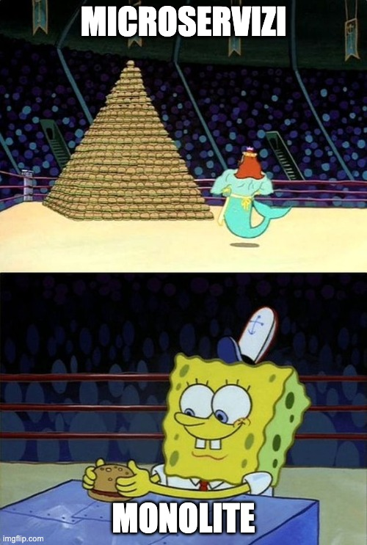
Cos'è un microservizio?
I microservizi sono un approccio architetturale e organizzativo allo sviluppo software. Sono piccoli servizi indipendenti, disaccoppiati e di proprietà di piccoli team autosufficienti.

Slide 11
Come fa Harold ora?
Ci sono varie metodologie che possono essere applicate e che possono portare benefici:
1. Monolite modulare: (pattern architettonico che struttura l'applicazione in moduli o componenti indipendenti con confini ben definiti)
2. Serverless: (modello di cloud che consente di creare e di eseguire applicazioni senza entrare in contatto con il server sottostante.
Si tratta, dunque, di un ambiente cloud in cui il server è comunque presente, ma dove le operazioni di provisioning, scalabilità e gestione sono demandate al fornitore del servizio).
3. Helm: (raccolta di file che descrive le risorse del cluster Kubernetes e le raggruppa in un'applicazione).

Slide 12
Monolite Modulare
È un pattern architetturale che permette di strutturare l’applicazione in moduli indipendenti e con dei limiti ben definiti.
È comunque un monolite!
Ma ci vuole pochissimo a passare poi a microservizi, è già tutto diviso!

Slide 13

Esempio
Qui trovate un esempio di architettura modulare
Notes:
https://github.com/BrewUp/ModularArchitecture.git
Aprire program.cs e spiegare la builder.RegisterModules();
Far vedere come disattivare e attivare un module (ad esempio il purchases module con il flag enable)
Far vedere che tipo di bus è stato utilizzato (MediatR, bus in memory) https://github.com/jbogard/MediatR
Far notare l'utilizzo della memoria
Far notare che il booleano true/false serve perché se tolgo un modulo per passarlo a microservizio, questo mi semplifica tantissimo il progetto

Slide 14
Serverless!
Questo è ancora più semplice, si scorporano semplicemente le funzioni che vengono chiamate ogni tanto o i job e si usano Lambda o Functions sui Cloud Provider.
Può essere un passaggio intermedio fra monolite e microservizio, però può sicuramente aiutare a ridurre il carico delle macchine ed è pure un buon modo per iniziare a migrare ai microservizi.

Slide 15

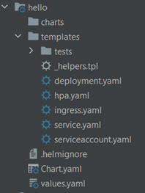
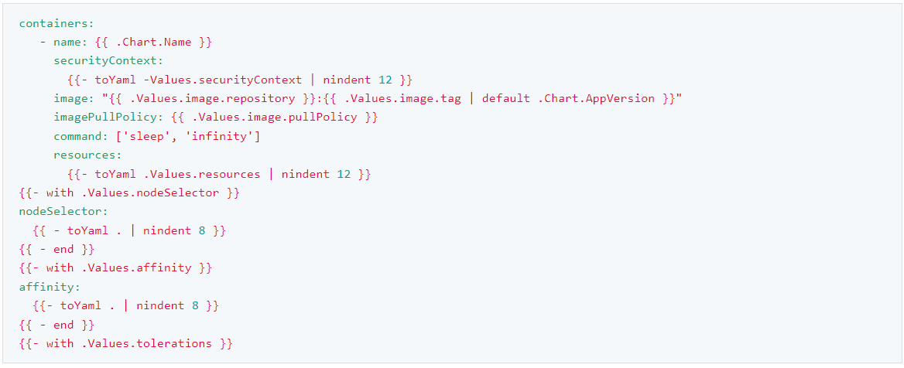
Helm
Helm è un package manager per Kubernetes, scritto in GoLang e che permette di parametrizzare i vari yaml.
Notes:
helm create brewup
mostrare cosa crea un chart di base
Chart.yaml
values.yaml
deployment.yaml (far vedere che il container repository viene preso dai values)
hpa.yaml (in automatico ti genera l'horizontal pod autoscaler), spiegare cos'è e sulla base di cosa scala
helm install gino . --dry-run=client
esempio di creazione di due cartelle (warehouse e purchases) e deployment + esempio di replicas prima fillati poi dal values
plus di helm, oltre a farti vedere i servizi in un unico punto, anche le dipendenze: far vedere come aggiungere dipendenze tipo: Mysql
Helm dependency build

Slide 16
Resiliente, Scalabile ed Efficiente?
Se usiamo tutti e 3 i metodi abbiamo sicuramente creato qualcosa di scalabile, resiliente.
Ed efficiente?
Notes:
Scalabile cioè i singoli servizi possono essere moltiplicati facilmente in maniera orizzontale e con una facilità estrema. Resiliente cioè se cade un servizio gli altri continuano a rispondere e grazie all’approccio dichiarativo di Kubernetes saremo sicuri ripartiranno da soli.

Slide 17

Conclusione
Non è che un approccio sia più giusto o più sbagliato.
È invece il come e quando, e potenzialmente il quanto a stabilire cosa sarebbe meglio per la nostra applicazione sia in termini di efficienza che di costi.

Slide 18

Grazie

